Slide 1

La traçabilité du matériel informatique

Slide 2

Cas d’utilisation
Carrefour et la traçabilité des produits alimentaires

Slide 3
Notre fonctionnalité
Le fournisseur certifie que la commande est complète.
Le client certifie que sa commande est bien arrivée.
Le livreur vérifie l’état de la commande par notre Web App.

Slide 4

Avantages / Inconvénients
Avantages:
Tracer un produit et contrôler sa qualité / sécurité tout au long de son parcours.
Répondre aux exigences des clients
Limiter l’archivage de papier, si besoin est de ressortir un suivi en ligne.
Inconvénients:
Trop dépendant de la blockchain.
Trop de dépendance sur le fournisseur.

Slide 5
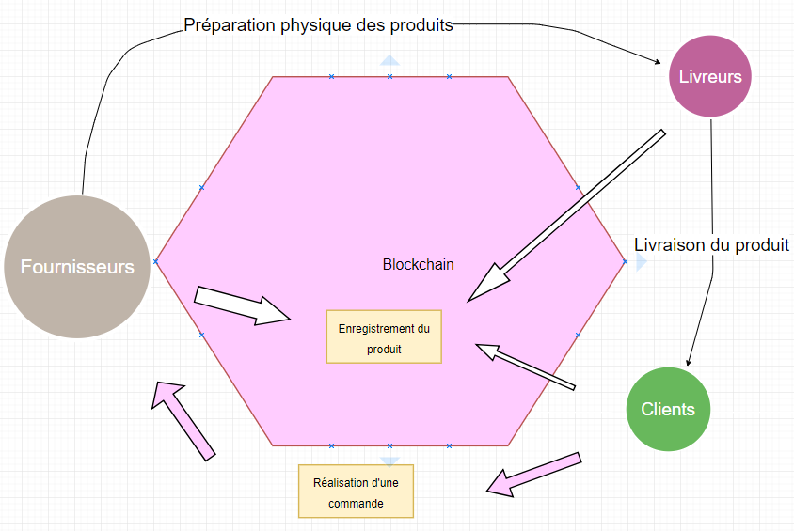
Fiche d’architecture fonctionnelle

Slide 6



Notre stack technique
Notes:
Angular (a gauche) -> le front
Web3js (milieu) -> le middleware
Notre smart contract (a droite) -> le backend

Slide 7

Notre smart Contract
Lien GitHub :
https://github.com/Tang8/Contract_tracabilite

Slide 8
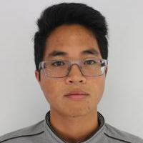

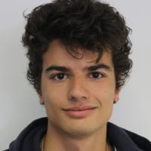
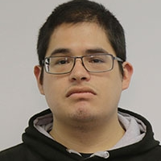
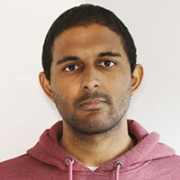
L’équipe
Gustin TANG
Mise en page
Paul GAILHARD
Dev
Luis-Edouard SANABRIA
Dev
Kevin
BASTIAN
Racoleur
Olivier ROUYER
PDG

Slide 9
Merci de votre attention

